Slide 1

第一节 二维随机变量
一、二维随机变量及其分布函数
二、二维离散型随机变量
三、二维连续型随机变量
四、两个常用的分布

Slide 2
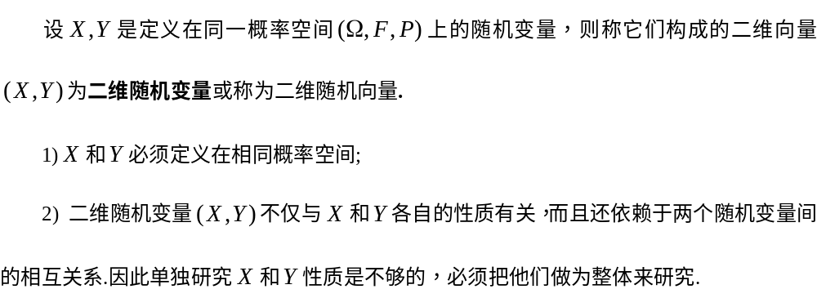
一、二维随机变量及其分布函数
1.定义

Slide 3
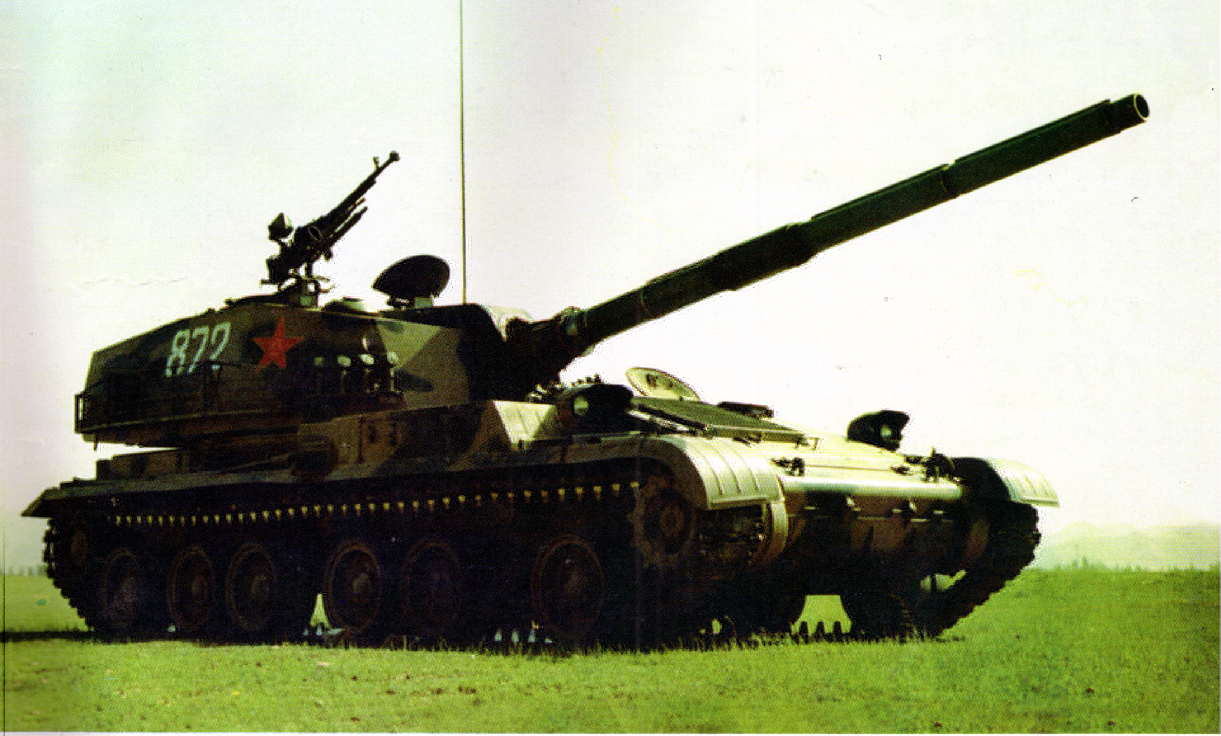
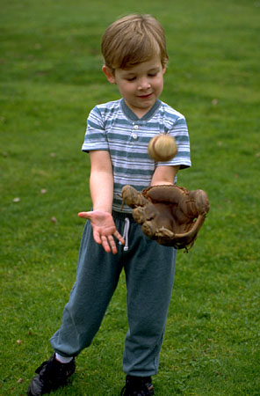
实例1 炮弹的弹着点的位置 ( X, Y ) 就是一个二维随机变量.
实例2 考查某一地 区学前儿童的发育情况 , 则儿童的身高 H 和体重 W 就构成二维随机变量 ( H, W ).
说明
二维随机变量 ( X, Y ) 的性质不仅与 X 、Y 有关,而且还依赖于这两个随机变量的相互关系.

Slide 4
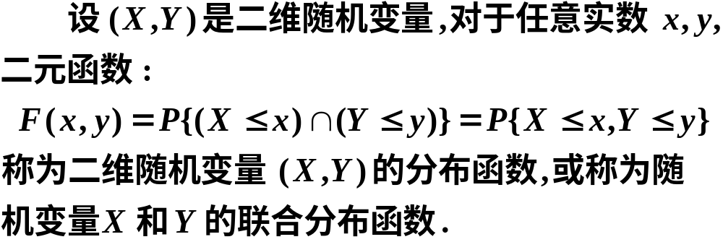
2.二维随机变量的分布函数
(1)分布函数的定义

Slide 5
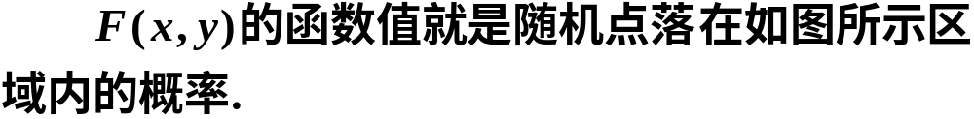







Slide 6
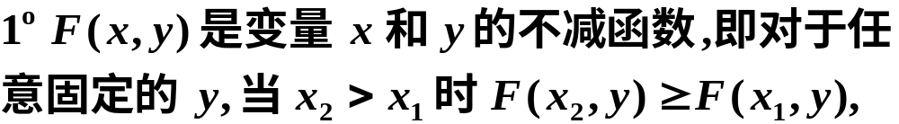


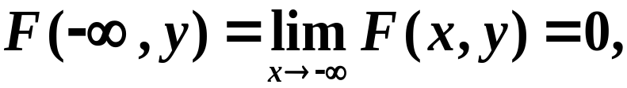

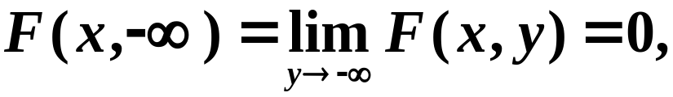
(2) 分布函数的性质
且有

Slide 7
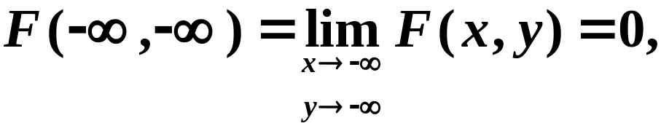

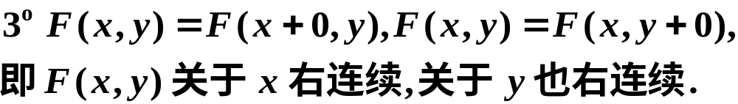

Slide 8








证明

Slide 9
二、二维离散型随机变量
1. 定义
若二维随机变量 ( X, Y ) 所取的可能值是有限对或无限可列多对,则称 ( X, Y ) 为二维离散型随机变量.

Slide 10
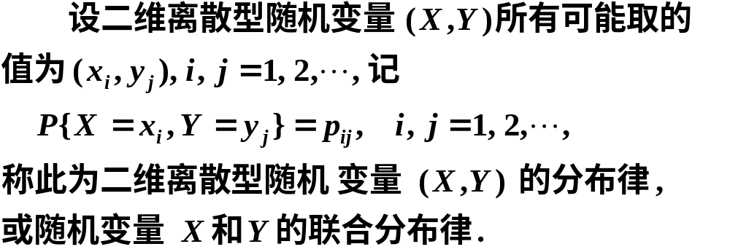
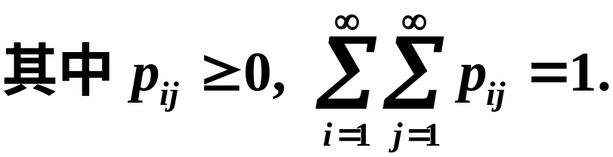
2. 二维离散型随机变量的分布律

Slide 11






二维随机变量 ( X,Y ) 的分布律也可表示为

Slide 12
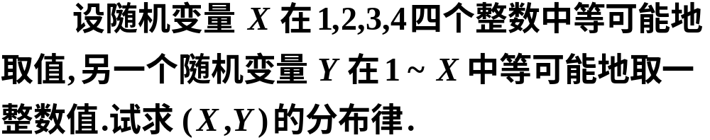


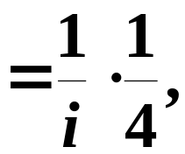




例1
解
且由乘法公式得

Slide 13












Slide 14






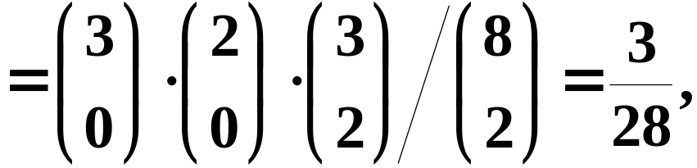

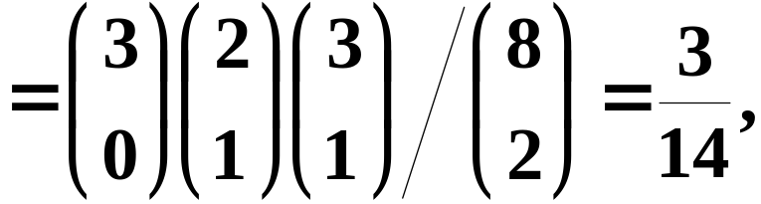

例2 从一个装有3支蓝色、2支红色、3支绿色
圆珠笔的盒子里, 随机抽取两支, 若 X、Y 分别
表示抽出的蓝笔数和红笔数,求 ( X, Y ) 的分布律.
解
( X, Y ) 所取的可能值是
抽取两支都是绿笔
抽取一支绿笔,一支红笔

Slide 15
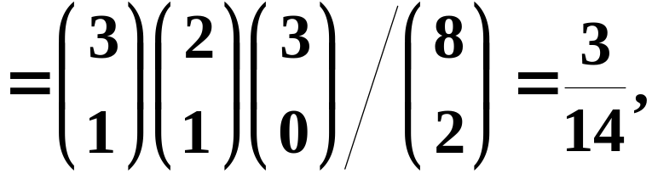

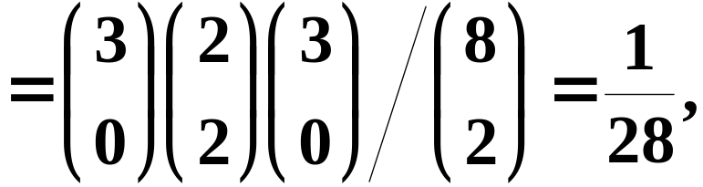

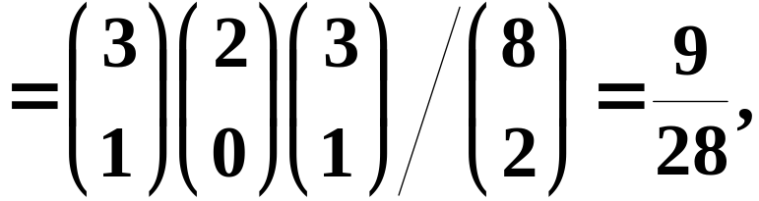

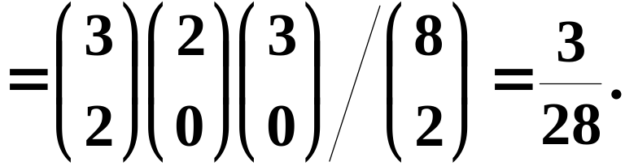


Slide 16






故所求分布律为

Slide 17



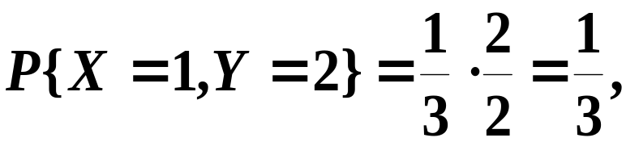
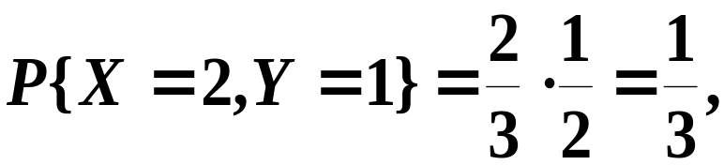
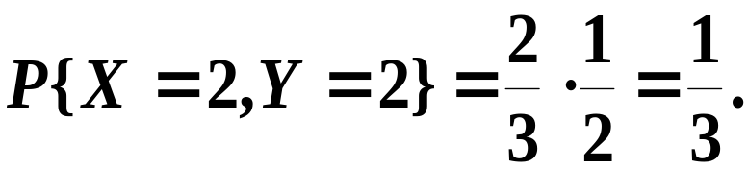
例3 一个袋中有三个球,依次标有数字 1, 2, 2,
从中任取一个, 不放回袋中 , 再任取一个, 设每
次取球时,各球被取到的可能性相等,以 X, Y 分
别记第一次和第二次取到的球上标有的数字 ,
求 ( X, Y ) 的分布律与分布函数.
解
( X, Y ) 的可能取值为

Slide 18
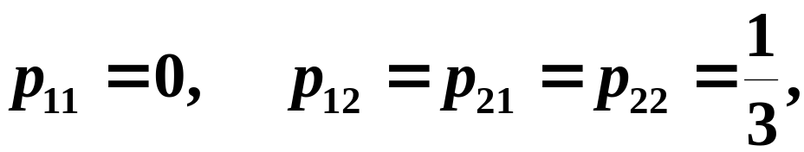




故 ( X , Y ) 的分布律为
下面求分布函数.

Slide 19




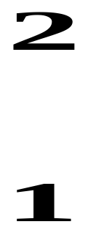













Slide 20
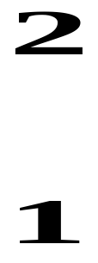






Slide 21
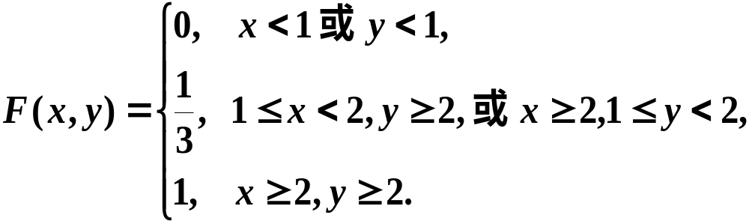
所以( X ,Y ) 的分布函数为

Slide 22
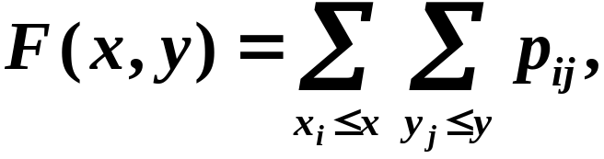
说明
离散型随机变量 ( X ,Y ) 的分布函数归纳为

Slide 23
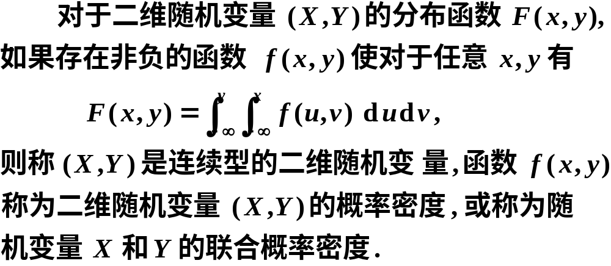
三、二维连续型随机变量
1.定义

Slide 24

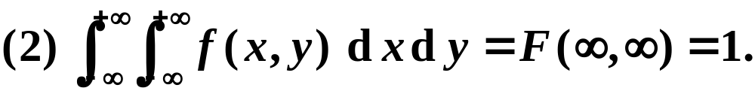
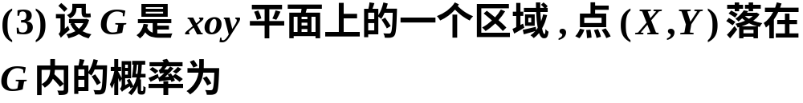

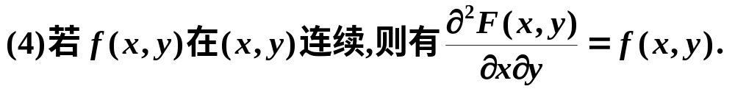
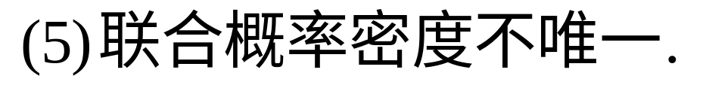
2.性质

Slide 25
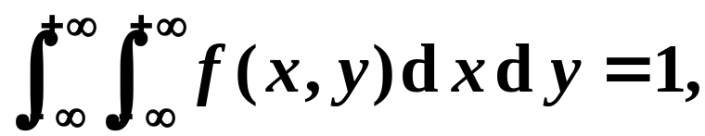
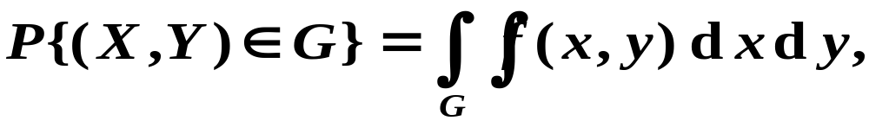
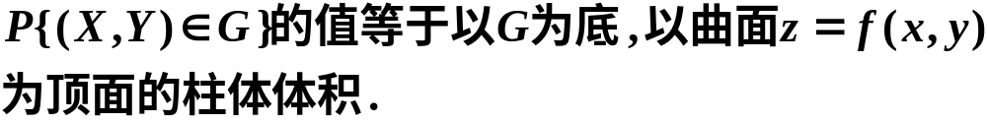
3.说明
表示介于 f (x, y)和 xoy 平面之间的空间区域的全部体积等于1.

Slide 26
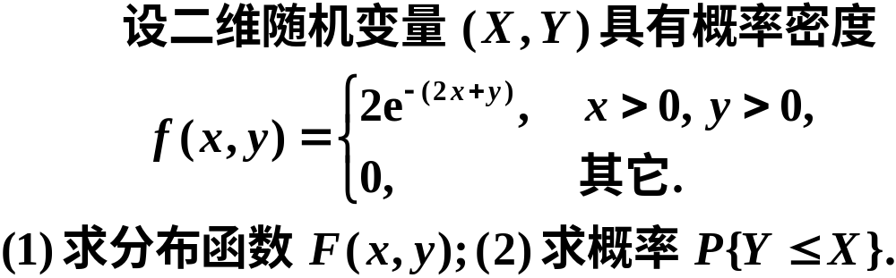
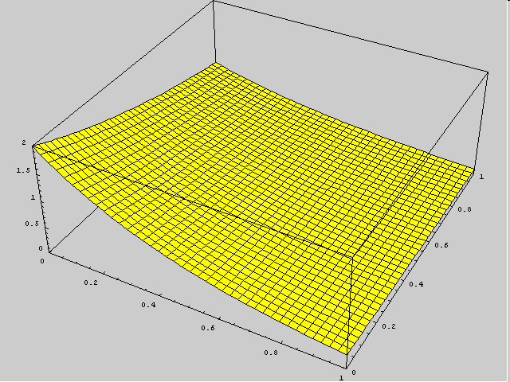
例4

Slide 27
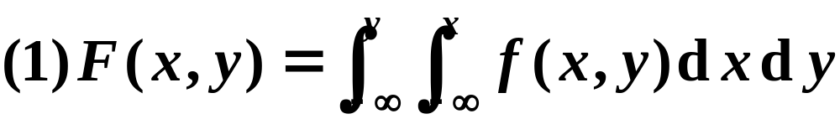
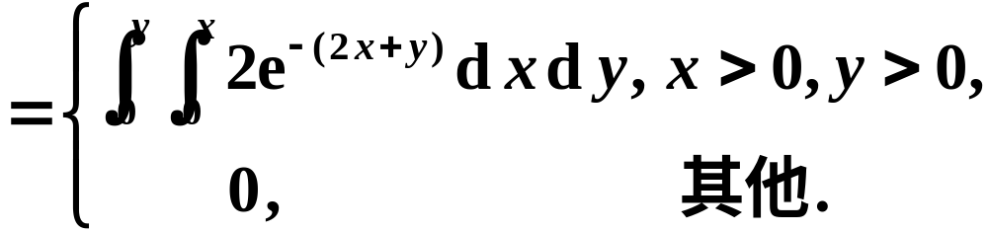
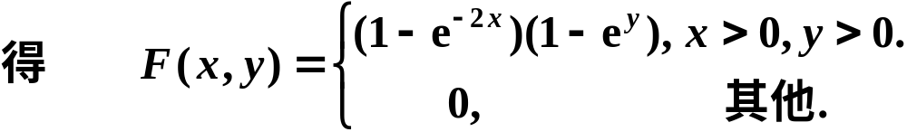
解

Slide 28


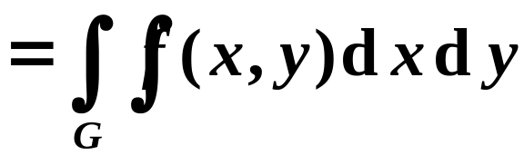

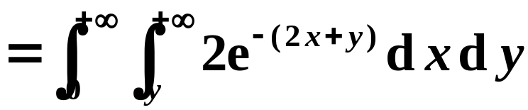



(2) 将 ( X,Y )看作是平面上随机点的坐标,
即有

Slide 29
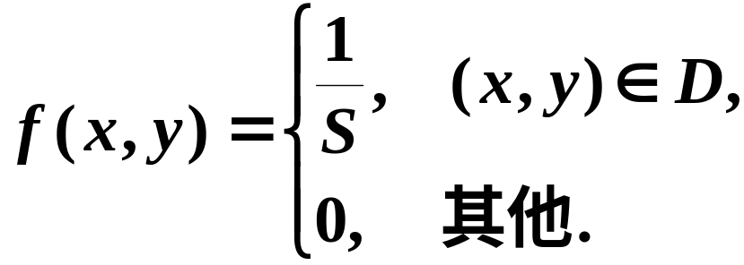
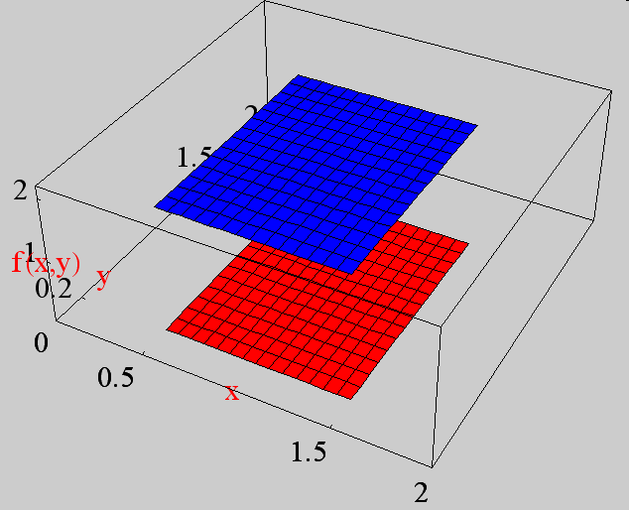
四、两个常用的分布
1.均匀分布
定义 设 D 是平面上的有界区域,其面积为 S,若二维随机变量 ( X , Y ) 具有概率密度
则称 ( X , Y ) 在 D 上服从
均匀分布.

Slide 30
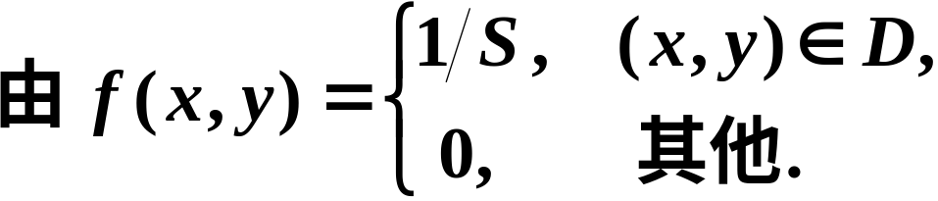
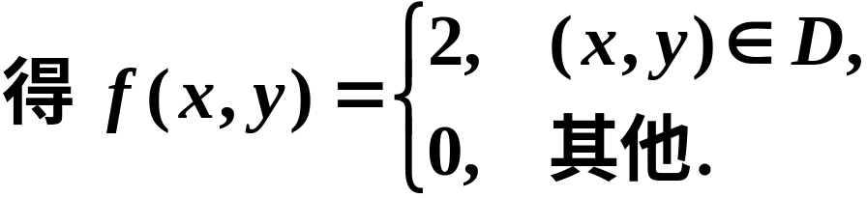




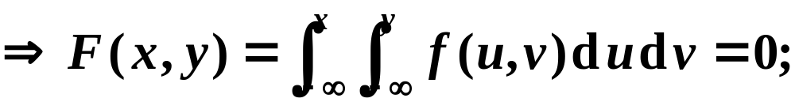
例5 已知随机变量 ( X , Y ) 在 D上服从均匀分布,
试求( X , Y )的分布密度及分布函数,其中D为x 轴,
y 轴及直线 y = x+1 所围成的三角形区域 .
解

Slide 31

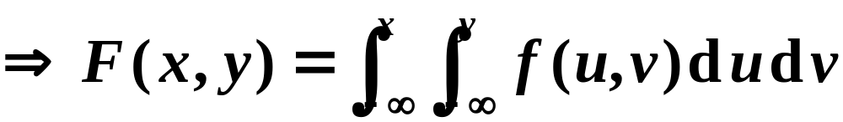
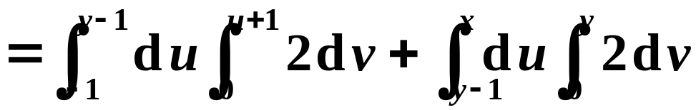




Slide 32




Slide 33





Slide 34




所以 ( X , Y ) 的分布函数为

Slide 35



2.二维正态分布
若二维随机变量 ( X,Y ) 具有概率密度

Slide 36


二维正态分布的图形

